Slide 1

[학생]
성적 확인 매뉴얼
출결이의신청
성적 확인
성적이의신청

Slide 2
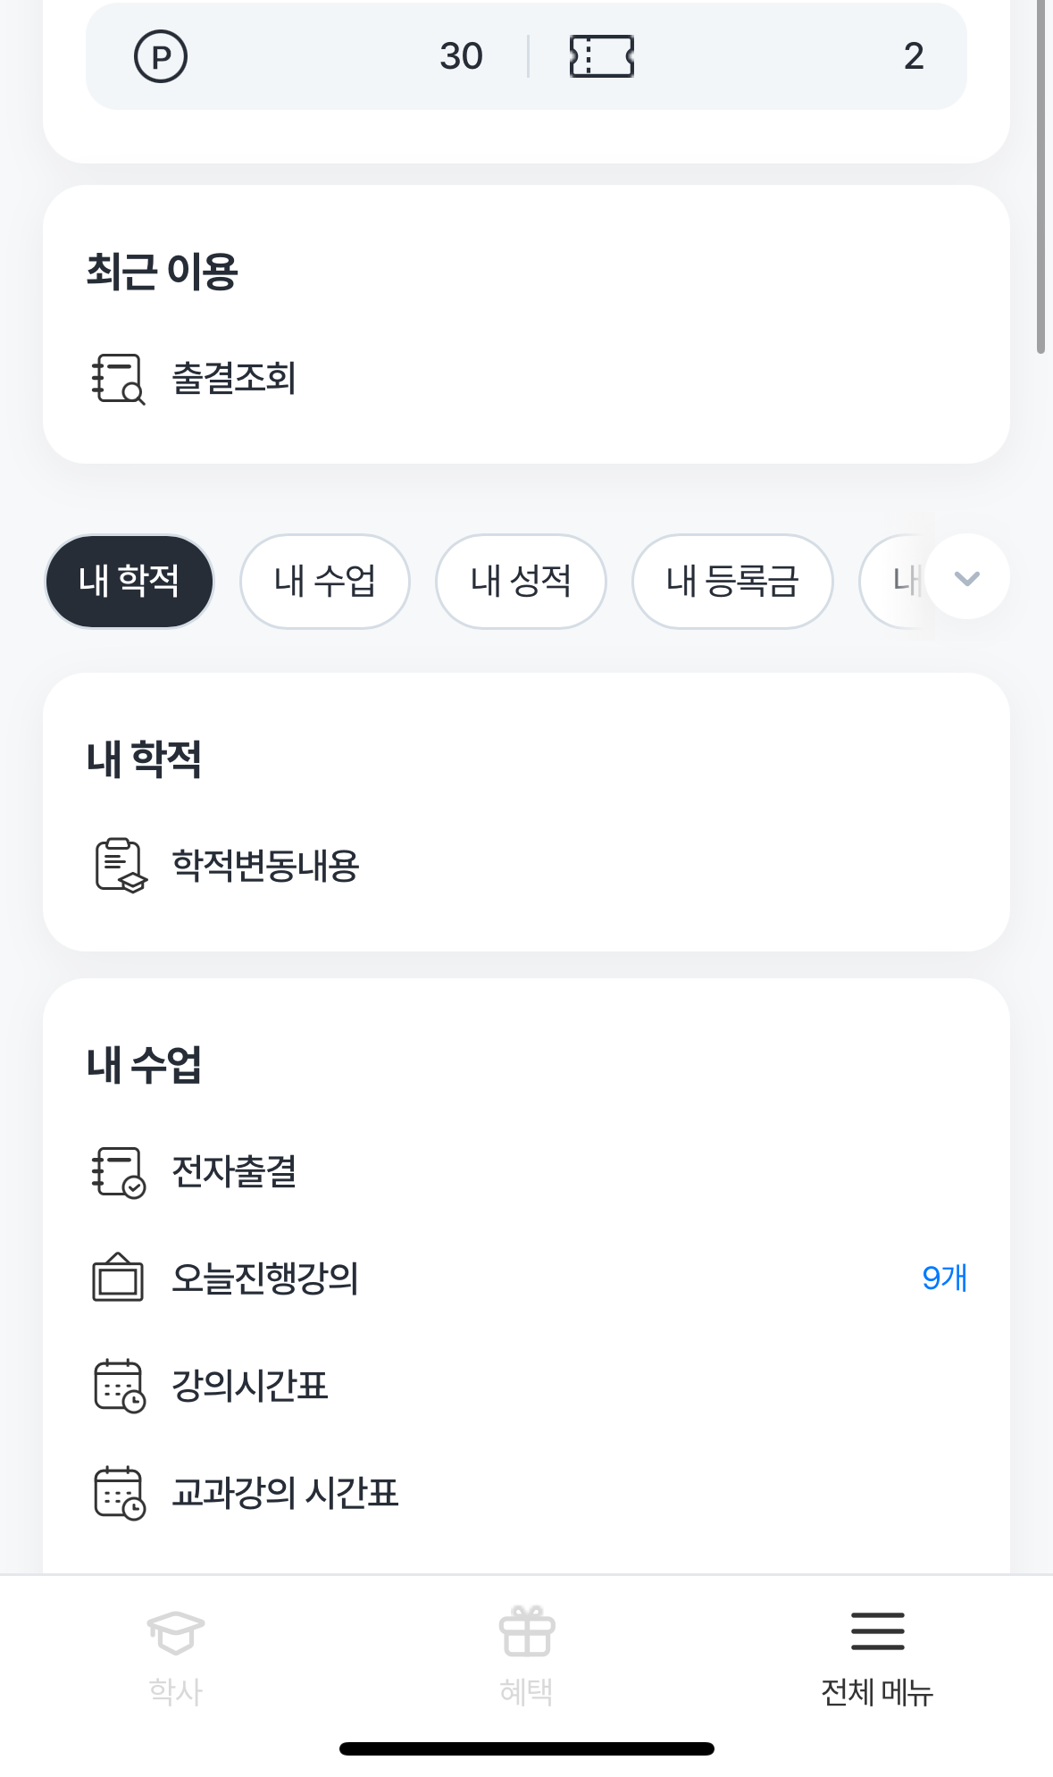
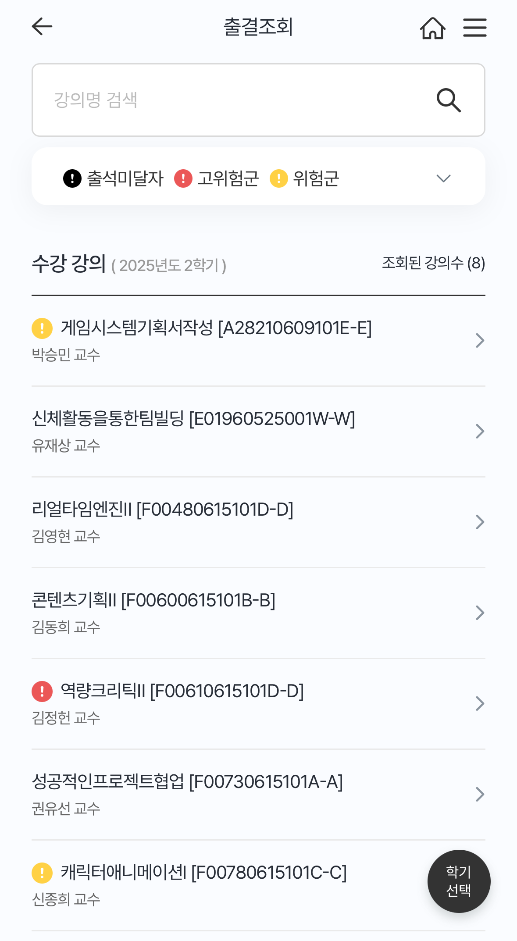
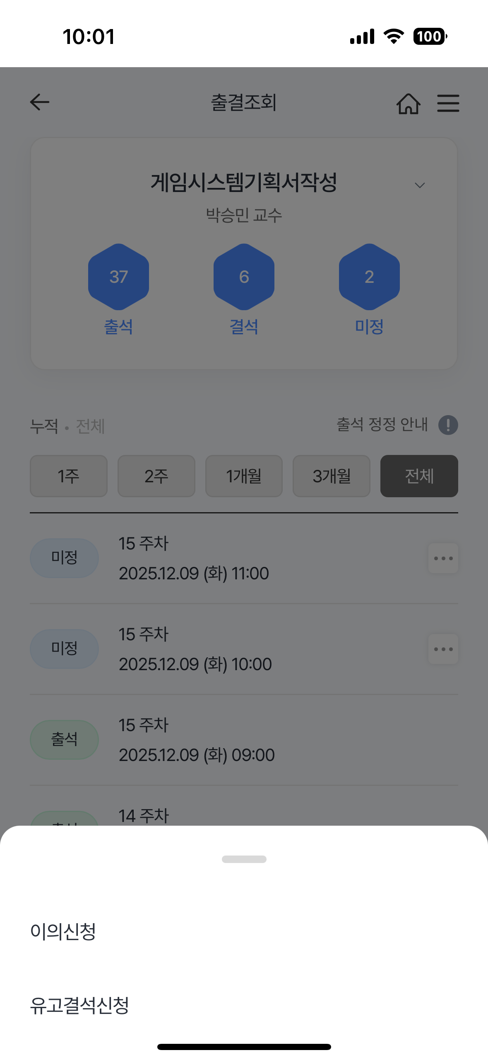
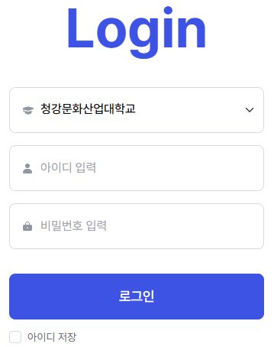
1
출결이의신청
헤이영 모바일 로그인
화면 하단 전체 메뉴
출결이의신청 과목 선택
이의신청/유고결석신청
과목 선택 후 결석인 과목에 대하여 이의신청 혹은 유고결석신청

Slide 3
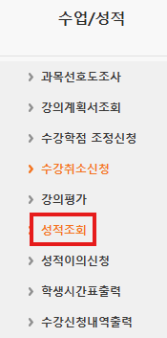
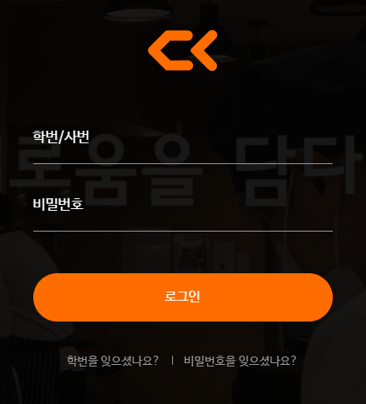
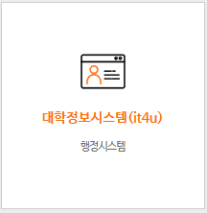
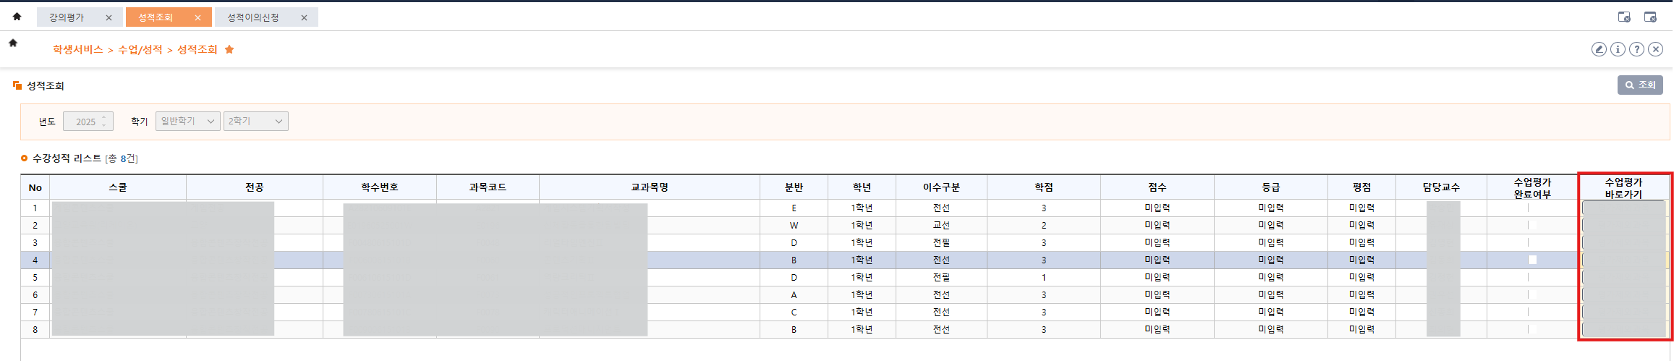
2
성적 확인
대학홈페이지 로그인
it4u 로그인
성적 확인
①
대학 홈페이지: ck.ac.kr
대학정보시스템
성적이의신청
②

Slide 4
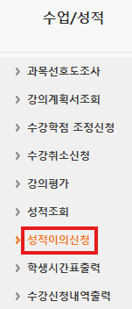
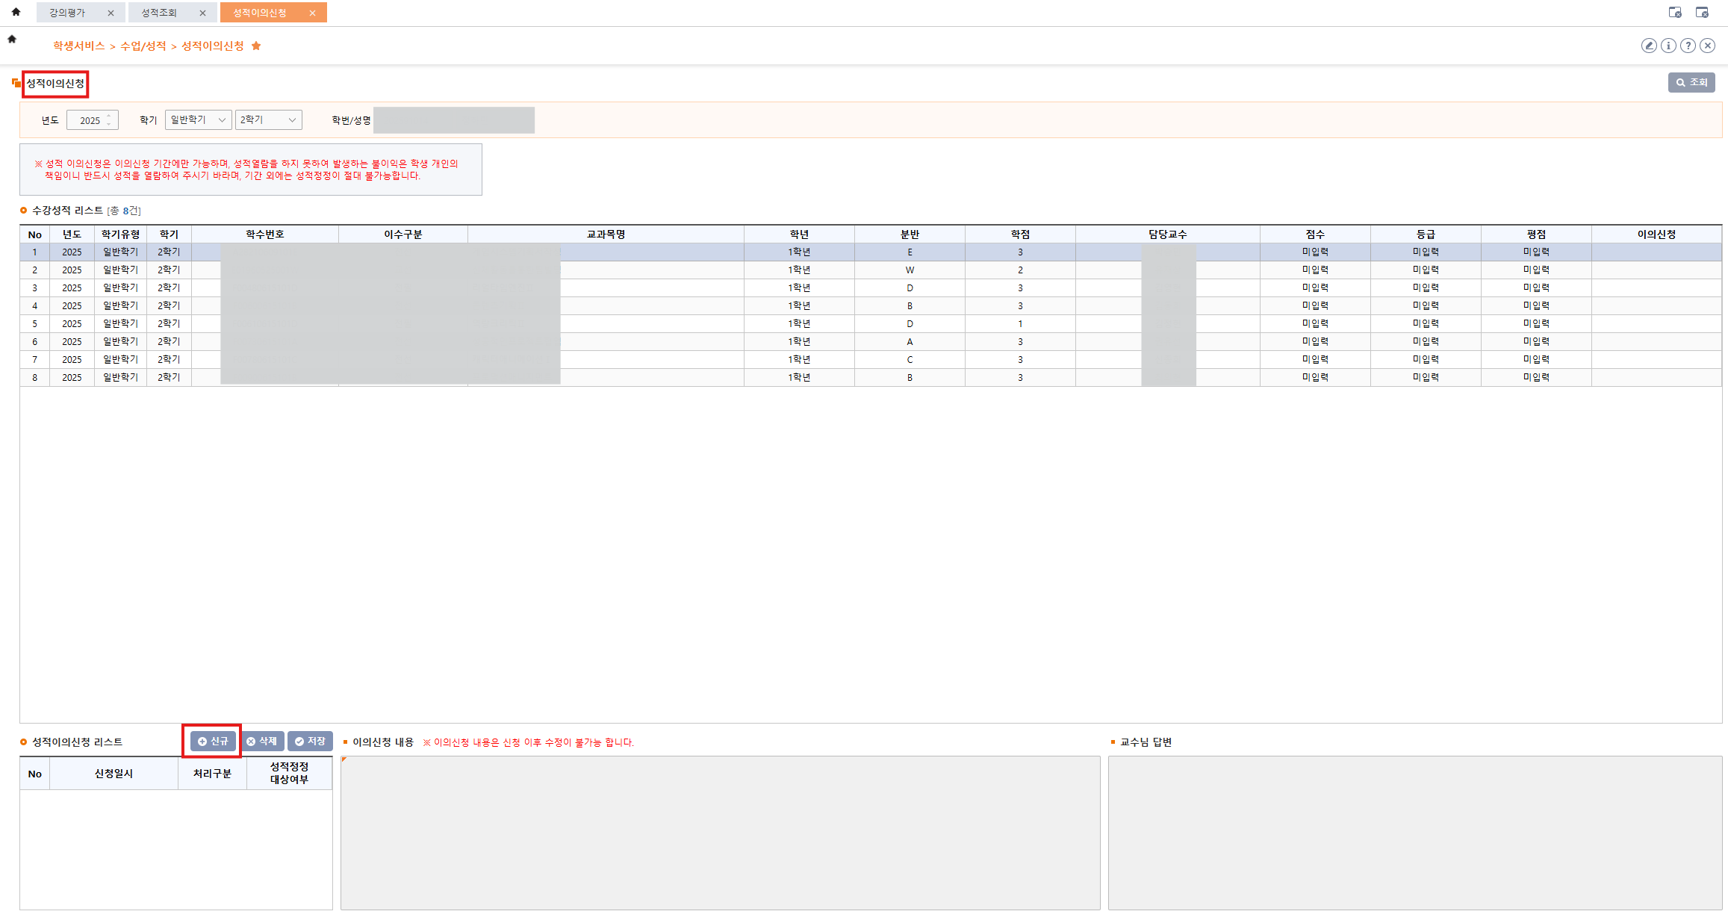
3
성적이의신청
대학홈페이지 로그인
it4u 로그인
성적이의신청
①
대학 홈페이지: ck.ac.kr
대학정보시스템
성적이의신청
③
②

